Slide 1
SenSa
디코나이 · 산업안전 통합 관제 플랫폼
실시간 센서 모니터링 · 위험구역 확산 예측 · 알람 · AI 이상탐지
[ ➕ 팀명 · 발표자 · 발표일 ]
예: OO팀 · 홍길동 · 2026.06
Django(daphne) · FastAPI · Celery · Redis · PostgreSQL · Kubernetes

Slide 2
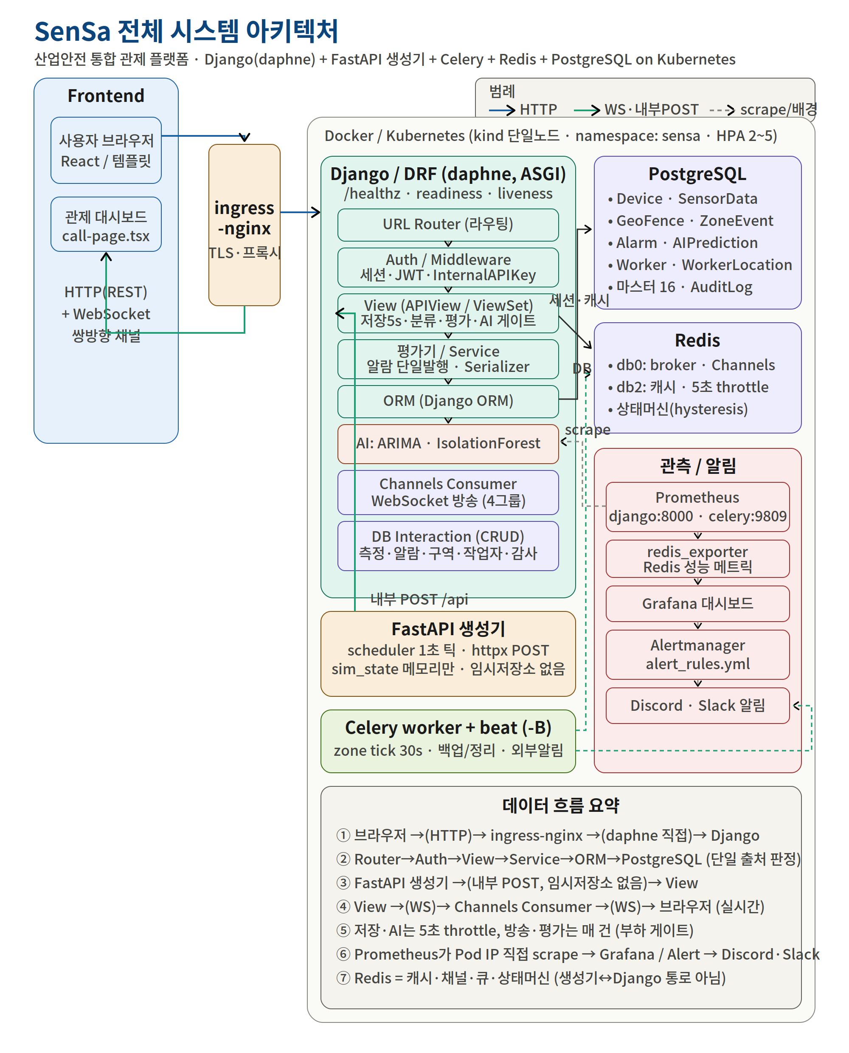
PROJECT OVERVIEW
프로젝트 개요
시스템 구성도
기본 정보
프로젝트명 SenSa (디코나이)
페이지 링크 [ ➕ 배포 URL 작성 ]
제작 기간 [ ➕ 기간 작성 ]
목표 센서→판정→알람 지연 최소화, 위험구역 자동 확산·승격
팀원 · 역할 (기여 경계)
이름 | 역할 | 담당 (코드 기준)
[본인] | 백엔드·인프라 | 지오펜스·생성기·실시간·K8s·관측·알람흐름·부하절감
[➕ 팀원] | Gas | 가스 분류 임계(classify_gas)
[➕ 팀원] | Power | 전력 동적 임계(classify_power)
[➕ 팀원] | AI/Alarm | ARIMA · IsolationForest 알고리즘
요약 1초 주기 센서 데이터를 Django 단일 출처에서 판정·저장·방송하고, 가스 확산을 그레이엄 법칙으로 동적 위험구역화하는 실시간 산업안전 플랫폼.
SenSa · 산업안전 통합 관제 플랫폼
※ 고해상도 원본(PNG/SVG) 별도 제공 — 슬라이드 확대 시 교체 가능
2 / 14

Slide 3
TEAM & CONTRIBUTION
팀 역할 분담 & 기여 현황
담당자 | 주요 담당 영역 | 세부기능 | 비중
최서원 csw | 초기 뼈대·로그인/회원가입·대시보드 레이아웃, WebSocket/Redis/Channels 구조, FastAPI 생성기, Docker/Grafana/K8s, 시나리오 패널 | 26개 | 38.8%
김재승 kjs | Chart.js 실시간 그래프, FastAPI-Django DB·WS 연동, 백오피스 전체(v1~v7), 운영 데이터 백업/초기화, 평면도 관리, ARIMA anomaly detector | 27개 | 40.3%
이준호 ljh | 유해가스 9종 표시, 서버 임계치 판별, 센서-지오펜스 연결, 전력 동적 임계치, 알람 체계 분리, Isolation Forest · ARIMA, 이벤트 현황 3탭 UI | 13개 | 19.4%
서호준 shj | 지도/평면도 업로드 저장, 유해가스 9종 행 위험도 색상, 알람 로그 그룹화, 작업자-센서 알람 표시 개선 | 4개 | 6.0%
김나현 knh | DRF ORM·Serializer·APIView 초기 구조 (전체 API 레이어 기반), pre-commit 설정, 프로젝트 뼈대 | 기반설계 | —
기여 산정 기준 — 각자 본인 브랜치(dev_xxx) 커밋이 실제 기여. main 통합 머지는 주로 재승·서원이 담당했으므로 main author로 판단하지 않음. 총 세부기능 67개 (서브섹션 기준).
SenSa · 산업안전 통합 관제 플랫폼
3 / 14

Slide 4
DATA PIPELINE · A to Z
데이터 파이프라인 — 센서 1건이 화면에 뜨기까지
① 수집 → 판정
1. 센서 생성
FastAPI 1초 틱 → httpx POST (큐 없음)
fastapi_generator/scheduler.py
2. DRF 단일 수신구
부하게이트 5초창 (Redis SET NX)
devices/views.py
3. 임계치 + AI 탐지
ARIMA 3σ + IsolationForest
alerts/services/anomaly_detector.py
4. 판정·알람 단일출처
official vs observed 비교 → 발행
alerts/services/sensor_evaluator.py
② 방송 → 표시 · 관측
5. Redis 최신상태 캐시
graceful — 장애 시 기본 스냅샷
alerts/state_store.py
6. Channel Layer 방송
1연결 4그룹 구독 → WebSocket
realtime/publishers.py · consumers.py
7. 위험구역 · 외부알림
그레이엄+convex hull · Celery 알림
geofence/* · alerts/notifiers.py
8. 화면 표시 + 관측
대시보드 + Prometheus → Grafana
sensa_observability/
핵심 원칙 — 판정·알람은 evaluate_sensor 한 곳에서만 발행(단일 출처) · 부수 작업 실패는 본류를 막지 않음(graceful degradation)
SenSa · 산업안전 통합 관제 플랫폼
4 / 14

Slide 5
REQUIREMENTS to DELIVERY (1)
디코나이 R&D 세부목적 ↔ 우리 이행
# | 디코나이 요구 (세부목적) | 이행 | 증빙 — 코드 경로
1 | 실시간 안전 데이터 통합 관리 (가스/전력/위치) | ✓ | devices/models.py · devices/views.py
2 | 직관적 관제 대시보드 (지도 기반 통합) | ✓ | dashboard/ · 기능명세서 §3 지도 7탭
3 | 위험구역(지오펜스) 기반 안전관리 | ✓ | geofence/ (diffusion·polygon·lifecycle) · worker_evaluator.py
4 | 임계치 기반 위험감지 (정상/주의/위험 자동분류) | ✓ | alerts/services/classifiers.py · 백오피스 임계치 §21
5 | AI 기반 이상탐지·예측 (ARIMA 등) | ✓+ | anomaly_detector.py · arima_forecast.py · trend_predictor.py
6 | 실시간 알림·대응 + 이력관리 | ✓ | realtime/ · alerts/tasks.py · notifiers.py · 이벤트이력 §22
7 | 운영 환경 MVP (Docker / 클라우드 배포) | ✓+ | docker-compose.yml · manifests/ (K8s 11종)
✓ = 요구 충족 · ✓+ = 요구 초과 이행 (ARIMA 단일 요구 → ARIMA+IsolationForest 2종 / Docker 요구 → K8s·HPA까지)
SenSa · 산업안전 통합 관제 플랫폼
5 / 14

Slide 6
REQUIREMENTS to DELIVERY (2)
4차 작업영역 7개 ↔ 완료기준 이행 + 솔직한 차이
작업영역 | 핵심 완료기준 (디코나이) | 이행 증빙 — 코드 경로
1. AI 이상탐지 | ARIMA 예측·잔차 비교·DB저장·시나리오 재현 | anomaly_detector · arima_forecast · trend_predictor
2. Celery 비동기 | task 등록·Redis broker·외부알림 비차단·재시도 | mysite/celery.py · alerts/tasks.py · backoffice/tasks.py
3. Redis 도입 | 최신상태 캐시·장애 무중단·역할분리(캐시/Broker/방송) | alerts/state_store.py · cache.add (SET NX EX)
4. 모니터링 | /metrics 노출·Prometheus 수집·Grafana·병목 구분 | sensa_observability/ · mysite/celery_metrics.py
5. 알림 고도화 | WS 즉시·외부채널·중복억제·전송이력 | notifiers.py · 60s throttle · NotificationLog
6. Docker 구성 | 4서비스 분리·일괄 기동·DB 영속성·.env 분리 | docker-compose.yml · pgdata volume · .env
7. Kubernetes | Deploy·Service·Ingress·HPA 자동확장·Pod 복구 | manifests/01~11 · HPA min2/max5 (CPU 70%)
솔직한 이행 차이 (의도된 설계 선택)
① 수집 — Redis Pub/Sub 대신 DRF 직접 POST : 판정·알람을 한 곳에서만 발행하는 '단일 출처' 원칙을 위해. 폭주는 부하게이트로 흡수.
② AI 추론 — Celery 오프로드 대신 인라인 + 5초 부하게이트 : 경량 모델 지연 최소화. Celery는 외부알림·zone tick·정리/백업에 사용.
SenSa · 산업안전 통합 관제 플랫폼
6 / 14

Slide 7
TECH COMPLETENESS
기술 완성도 — API 기능 구현
전체 구성
Django REST Framework 기반 — CRUD · 인증 · 실시간 수신
인증 체인: InternalAPIKey(생성기) → JWT → Session (브라우저)
ViewSet(표준 CRUD) + APIView(센서 수신·지오펜스 판정) 혼합
센서 수신은 csrf_exempt APIView — 생성기 X-Internal-API-Key 인증
[ 📷 API 요청·응답 검증 스크린샷 ]
대표 API
기능 | 엔드포인트 | 검증
센서 수신 | /dashboard/api/sensor-data/ | [➕]
지오펜스 판정 | /dashboard/api/check-geofence/ | [➕]
장비 CRUD | /api/devices/ | [➕]
알람 조회 | /api/alarms/ | [➕]
curl 또는 Insomnia 캡처 2~3장
(요청 본문 / 200·401·403 응답)
※ [➕] = curl/Insomnia 검증 결과(200/401/403) 기입
SenSa · 산업안전 통합 관제 플랫폼
7 / 14

Slide 8
CORE TECH 1
실시간 처리 — WebSocket / Channels
구현 아키텍처
ASGI(daphne)로 구동 — HTTP + WebSocket 동시 처리
DashboardConsumer 1개 연결로 4그룹 구독(알람·작업자·센서·구역)
connect()에서 인증 확인 → 미인증 4001 차단 (Origin 검증 포함)
publishers._send 단일 통로 — 채널 장애 시 예외 흡수(저장 보호)
[ 📷 Grafana 실시간 패널 캡처 ]
성과 / 포인트
WS 연결 수(ws_connections_active) /
메시지 처리 지연(p95) 패널 캡처
방송 실패가 DB 저장·HTTP 응답을 죽이지 않음 (graceful degradation)
방송과 동시에 '최신 상태 캐시' 갱신 → 첫 로드 시 DB 조회 절감
발행 단일 출처 — 평가기 내부 1회 발행으로 중복 토스트 제거
SenSa · 산업안전 통합 관제 플랫폼
8 / 14

Slide 9
CORE TECH 2
센서 수집 & AI 이상탐지
수집 흐름 (임시저장소 없음)
FastAPI 생성기: scheduler 1초 틱 → httpx로 DRF에 직접 POST
생성기는 sim_state(값 연속성) 메모리만 — 큐·버퍼 없음
Django SensorDataView가 수신 후 내부에서 저장·분류·방송·평가
저장·AI는 5초 throttle(Redis SET NX EX), 방송·평가는 매 건
[ 📷 흐름도 / AI 결과 캡처 ]
AI (경량 시계열)
센서 1건 처리 흐름도(별도 제공) 또는
ARIMA·IF 탐지 그래프 / 예측 적중 캡처
ARIMA(1,1,1): 잔차 3σ 이상탐지 (전력은 status를 caution으로 격상)
IsolationForest: 추세 예측 + 사후 검증(verify_predictions)
라이브러리 부재 시 선형 외삽으로 graceful degrade
[➕ 팀원] 알고리즘 내부 파라미터·정확도 보강
SenSa · 산업안전 통합 관제 플랫폼
9 / 14

Slide 10
DOMAIN CORE
위험구역 확산 & 알람 로직
동적 위험구역 (그레이엄 확산)
그레이엄 법칙(v∝1/√M) — 가벼운 가스일수록 빨리 확산
convex hull 직접 구현(Andrew monotone chain, scipy 無)
tier 승격: 이웃 센서 이상 누적 → 1개=confirmed, 3개=critical
TTL 만료 + 회복 만료(최근 5건 normal)로 좀비 구역 방지
[ 📷 위험구역 확산 시각화 캡처 ]
알람 (떨림·폭주 방지)
관제 화면에서 zone 생성→확장→critical 승격
장면 / ZoneEvent 로그 캡처
hysteresis: 악화 즉시 / 회복 보수적(윈도우 10초·7회)
observed별 독립 윈도우 카운터 → V자 진동 차단
동일 알람 60초 throttle, 억제 건수를 메트릭으로 노출
critical 승격·동적 위험구역 생성 시에만 Discord (caution 제외)
SenSa · 산업안전 통합 관제 플랫폼
10 / 14

Slide 11
CONCURRENCY & LOAD
동시성 처리 & 부하 절감
부하 절감 게이트
_should_persist / _ai_due: device별 5초 창당 1회만 실행
cache.add = Redis SET NX EX(원자적) → 다중 Pod에서도 창당 1회
캐시 장애 시 실행(True) 폴백 — 데이터 유실 방지(안전 우선)
대량 백업·삭제는 Celery 오프로드 + 청크 처리(probe 보호)
[ 📷 부하 테스트(Locust) 그래프 ]
최적화 전/후 Request Latency·RPS 비교
(예: 100명 8분 → 150명 5분)
정합성 / 복원력
state_store _graceful_redis: ConnectionError만 흡수, 그 외 전파
Redis 장애 시 기본 스냅샷 반환 → 판정 멈추지 않음
각 부수효과(방송·외부알림·메트릭) try/except 격리
SenSa · 산업안전 통합 관제 플랫폼
11 / 14

Slide 12
DATA MODEL & PERF
데이터 모델 · 인덱싱 & 성능
스키마 설계
SensorData: 가스9+전력3+온도 단일 테이블(조회 단순, sparse 감수)
복합 인덱스 (device, -timestamp) → '최신 N건' 조회 최적화
Device.status 비정규화 — 상태 전이 시 즉시 save(평소 UPDATE 솎음)
GeoFence 정적+동적 통합 — point_in_polygon 진입 판정 공유
[ 📷 모델 코드 / 측정 캡처 ]
models.py 인덱스 정의 스니펫 +
인덱스 적용 전후 p95·RPS 표/그래프
성능 / 보존
DataRetentionPolicy로 오래된 측정 자동 정리(테이블 비대 방지)
neighbor_graph: 거리 행렬 메모리 캐시(O(N²), lazy load)
[➕ 팀원] 인덱스 전/후 쿼리 EXPLAIN·응답시간 수치
SenSa · 산업안전 통합 관제 플랫폼
12 / 14

Slide 13
OBSERVABILITY
관측 & 모니터링
구성
Prometheus가 Pod IP 직접 scrape (django:8000 · celery:9809 · redis_exporter)
Celery prefork → multiprocess mode로 메트릭 합산(:9809)
Grafana 대시보드 · Alertmanager(alert_rules.yml) → Discord/Slack
알람 생성·억제(throttle) 건수를 비즈니스 메트릭으로 노출
[ 📷 Grafana 대시보드 캡처 ]
주요 패널: 접속자 수 / p95 지연 /
RPS / 알람·억제 건수 / 타깃 상태
겪고 해결한 운영 이슈
ALLOWED_HOSTS 좁힘 → Prometheus scrape 400 → '*'로 해결
celery-metrics Service env(tcp://...) → 포트 방어 파싱으로 크래시 차단
SenSa · 산업안전 통합 관제 플랫폼
13 / 14

Slide 14
INFRA & HONESTY
인프라 · 배포 & 솔직한 한계
인프라 / 배포
핵심 설계 원칙 (4)
kind 단일노드 · namespace sensa · HPA(django 2~5, CPU 70%)
ingress-nginx(입구) → daphne 직접 (앞단 별도 Nginx 없음)
마이그레이션 = initContainer 자동 실행 / 무중단 rolling update
redeploy.sh: build → push(localhost:5000) → set image → rollout
단일 발행 — 알람은 평가기 한 곳에서만
graceful degradation — 부수 실패가 본류를 안 막음
부하 게이트 — 무거운 작업은 throttle·오프로드
운영 흔적 — 실제 겪은 사건이 코드·주석에
솔직한 한계 & 후속 (먼저 인정)
단일 Redis/PostgreSQL = SPOF (데모 범위 단순화)
임계 3중 소스(코드·DB·JS) 단일화 / NotificationLog 동명 통합
목록 API 페이지네이션 · 시연 전용 라우트 정리 (발표 후)
[ 📷 데모 / Q&A 마무리 ]
라이브 데모 화면 또는 감사 인사 슬라이드
(질의응답 대비: 코드방어 QA 문서 활용)
SenSa · 산업안전 통합 관제 플랫폼
14 / 14

